Slide 1
머신러닝을 활용한 영화 추천 웹사이트
인공지능학과
20172500
오세진

Slide 2
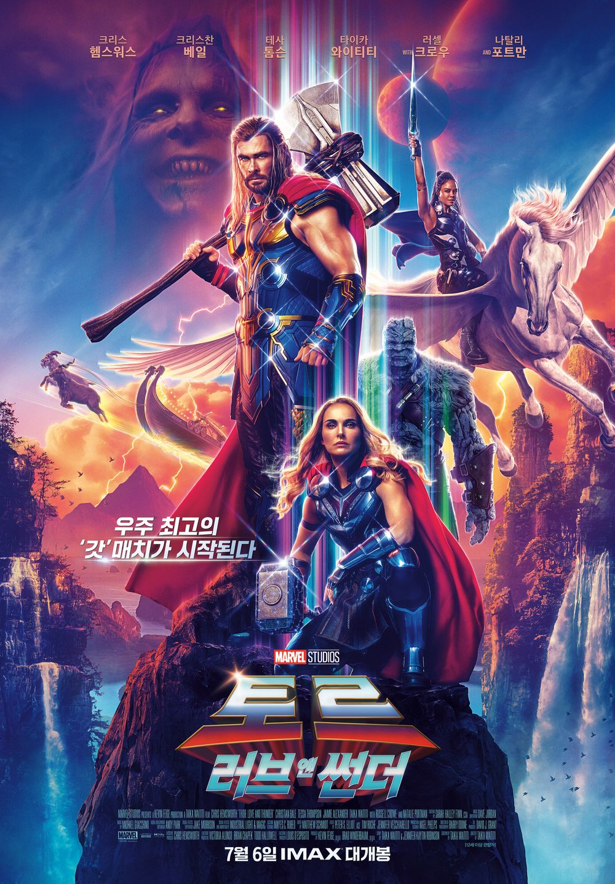


프로젝트 소개
머신러닝을 이용하여 필터링을 기반으로 유저의 영화 취향에 맞게 추천하는 웹사이트를 제작

Slide 3
프로젝트 내용
사용 라이브러리
개발에 사용된 도구 및 환경
데이터 조작 및 분석을 위한 pandas
수학 계산을 위한 numpy
머신러닝에서 사용되는 사용되는 Scikit-learn의 Tfidf Vector
Jupyter notebook, Visual Studio Code 프로그램 사용
Window11, Google Chrome 환경에서 제작

Slide 4
프로젝트 세부 내용
기능
참조
Content Based Filtering을 이용하여 영화의 줄거리, 배우, 감독, 장르를 기반으로 유사한 영화를 추천한다.
Kaggle, The Movie Database에서 Dataset을 이용, Data와 공식 참조

Slide 5
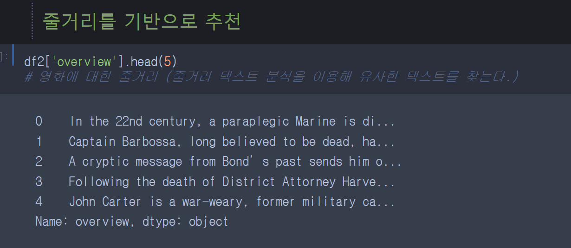

Slide 6
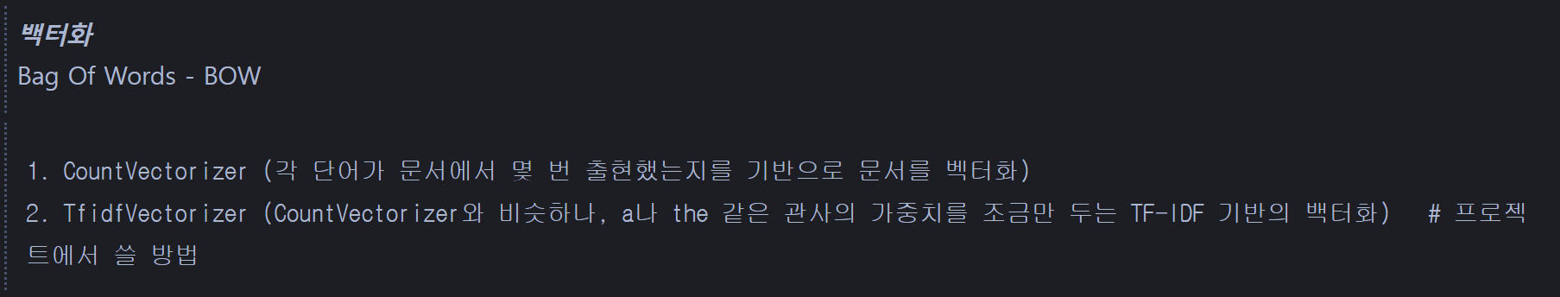
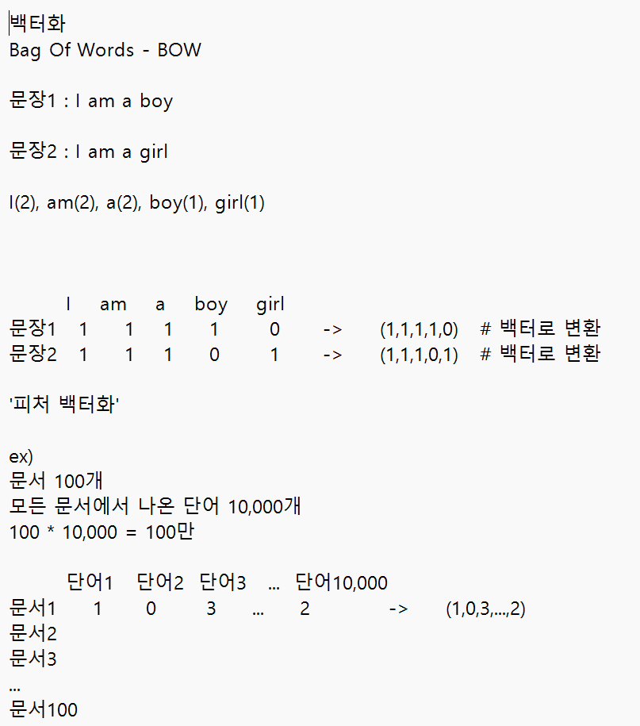

Slide 7
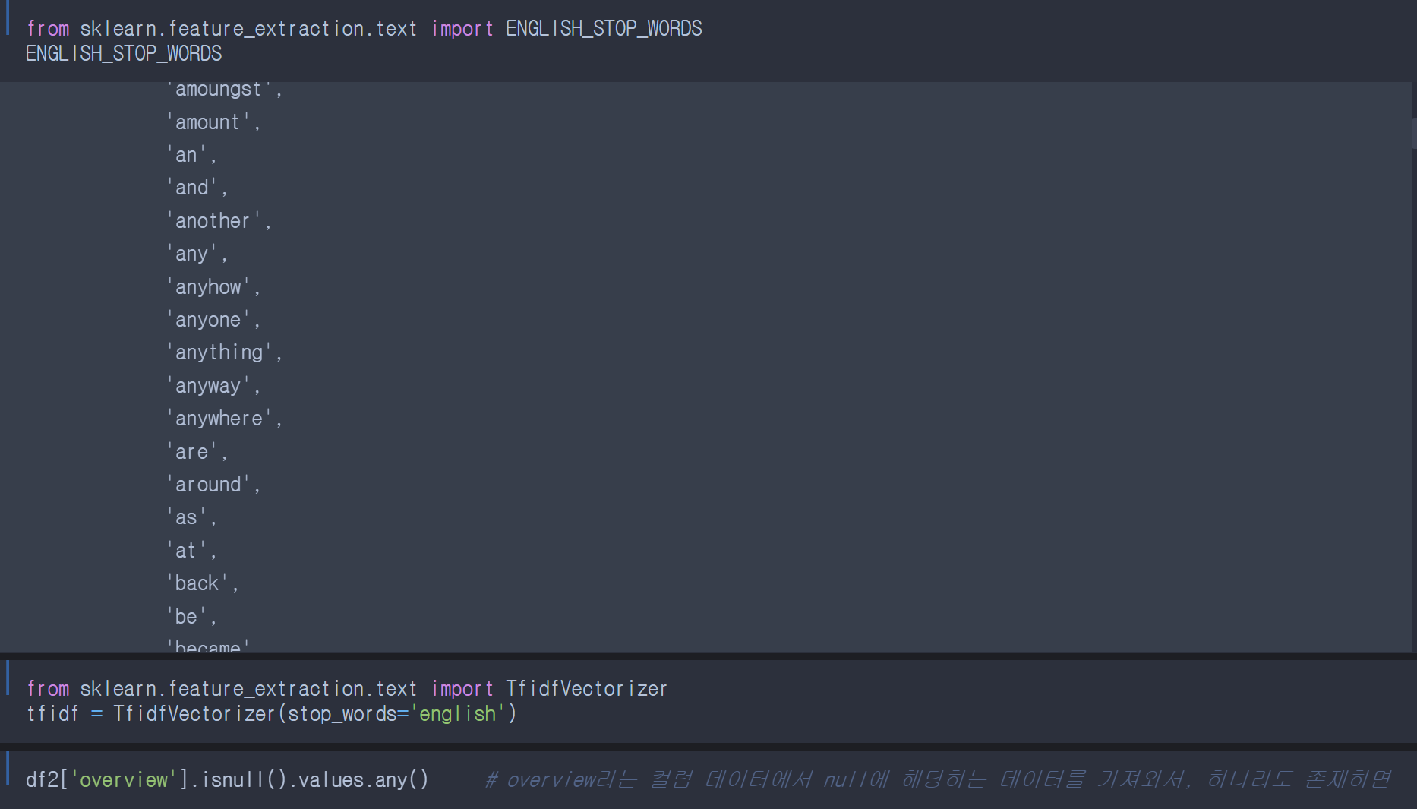

Slide 8
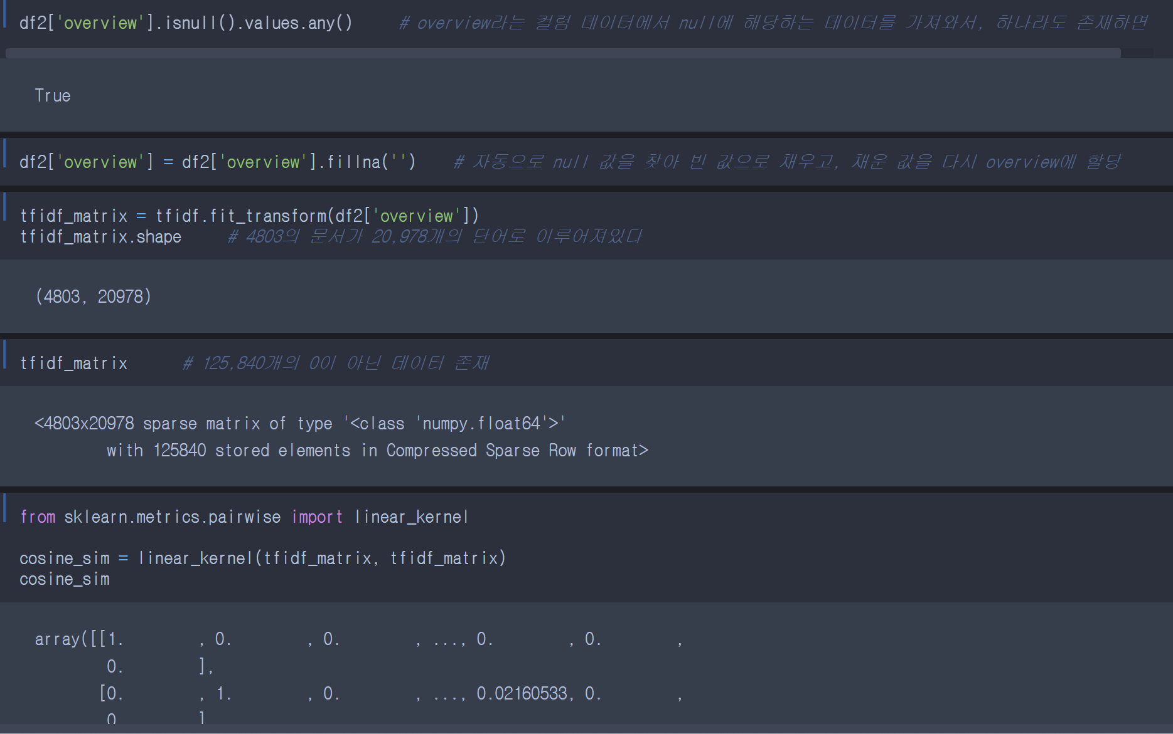

Slide 9
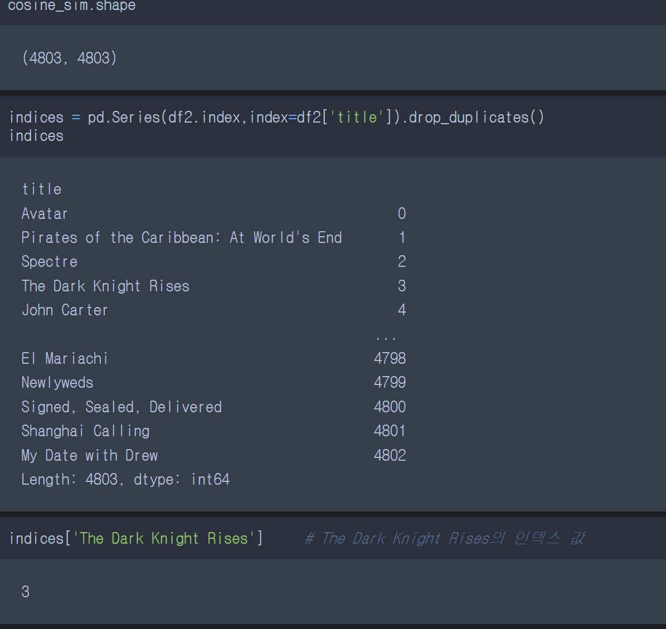

Slide 10
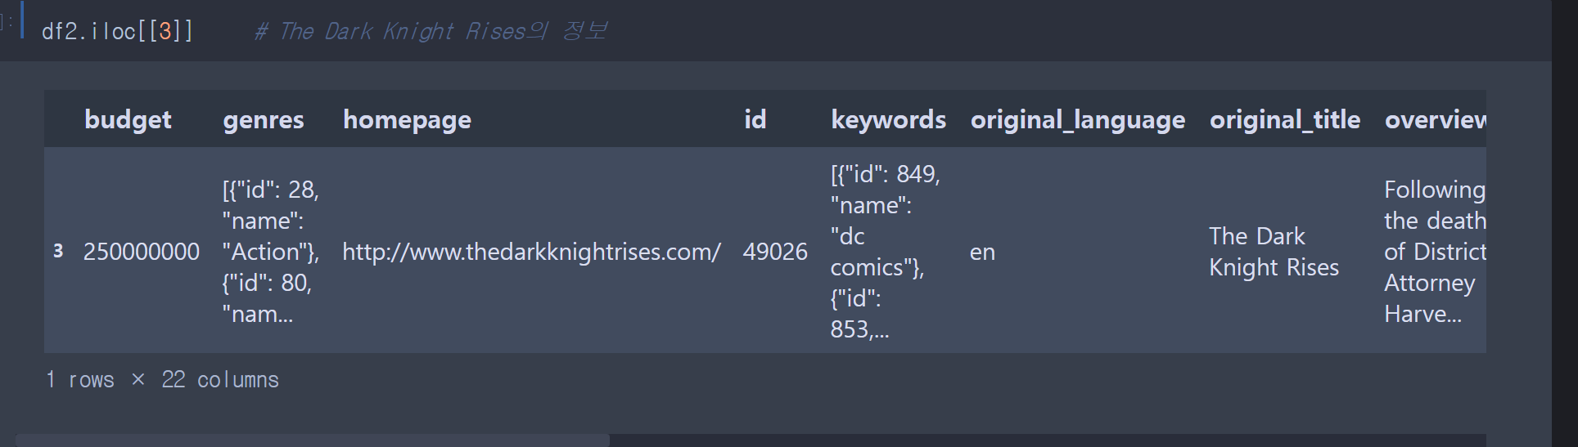

Slide 11
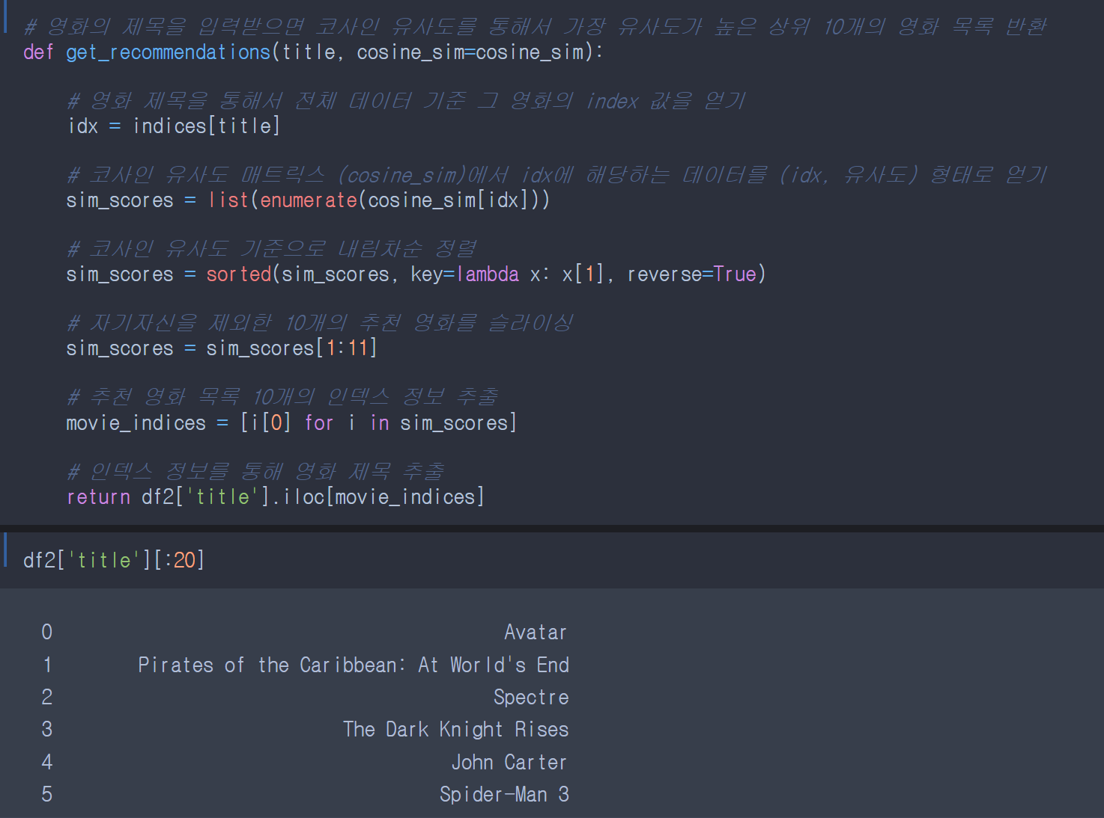

Slide 12
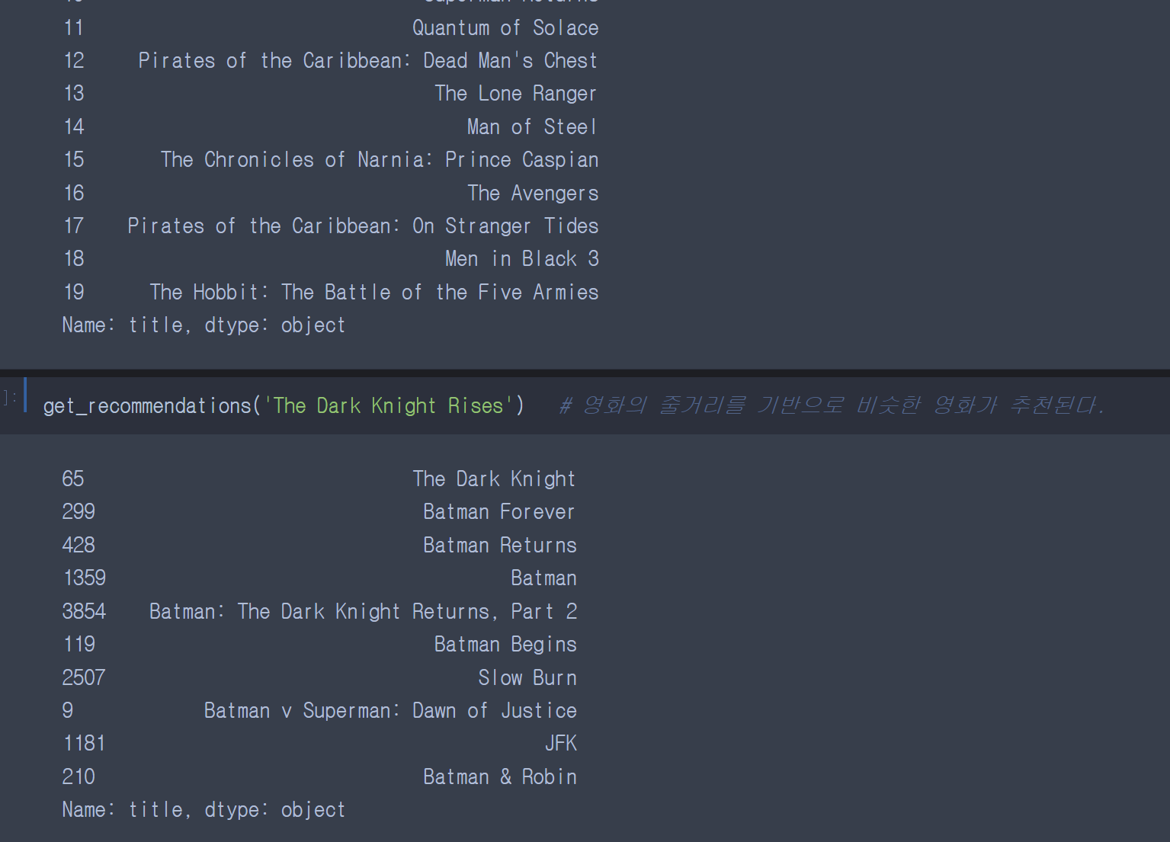

Slide 13
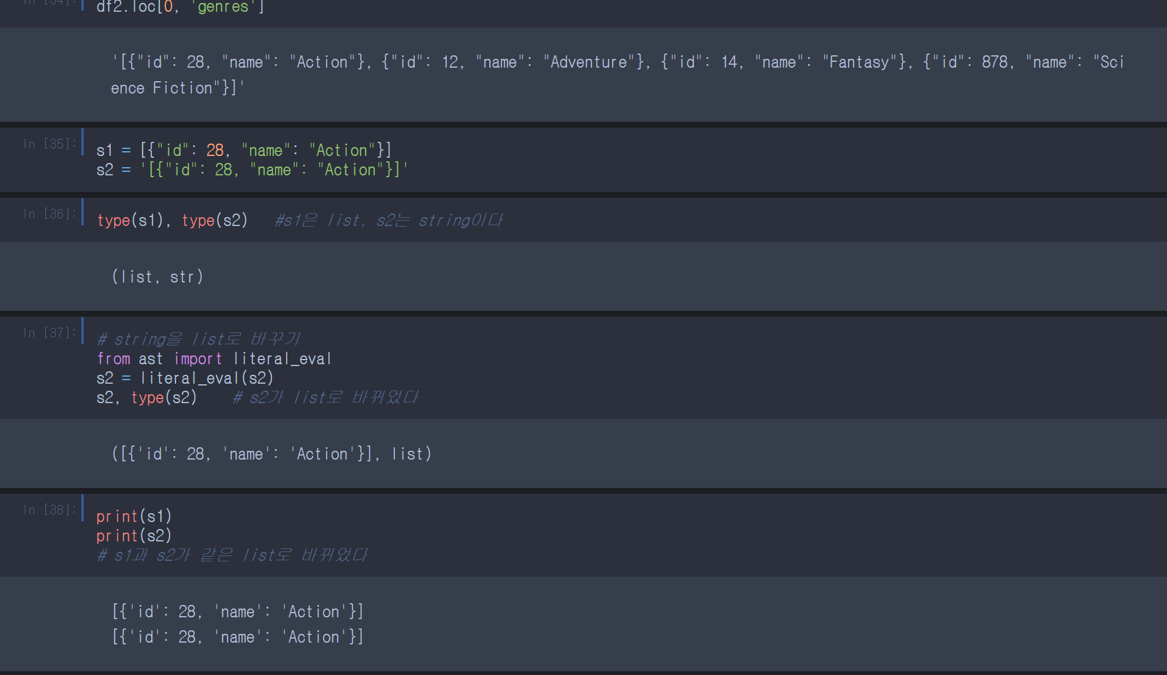

Slide 14
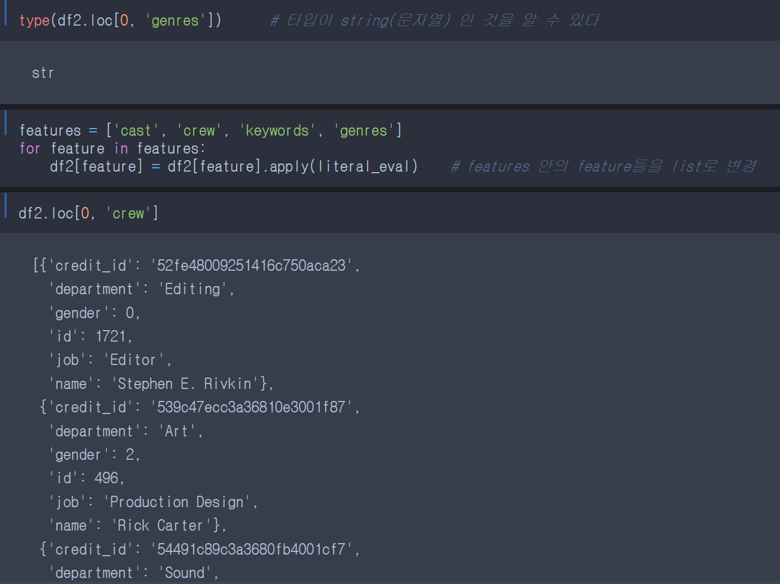

Slide 15
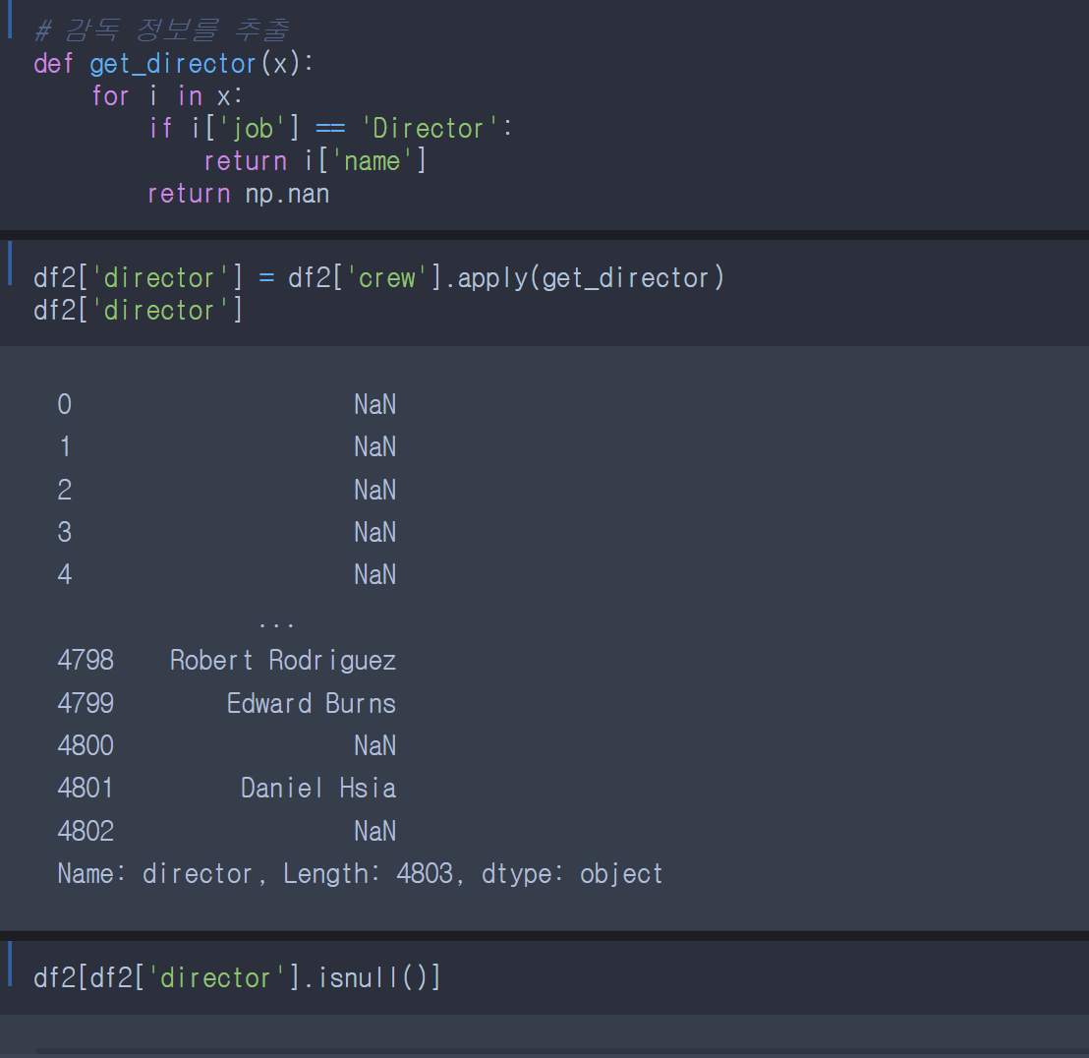

Slide 16
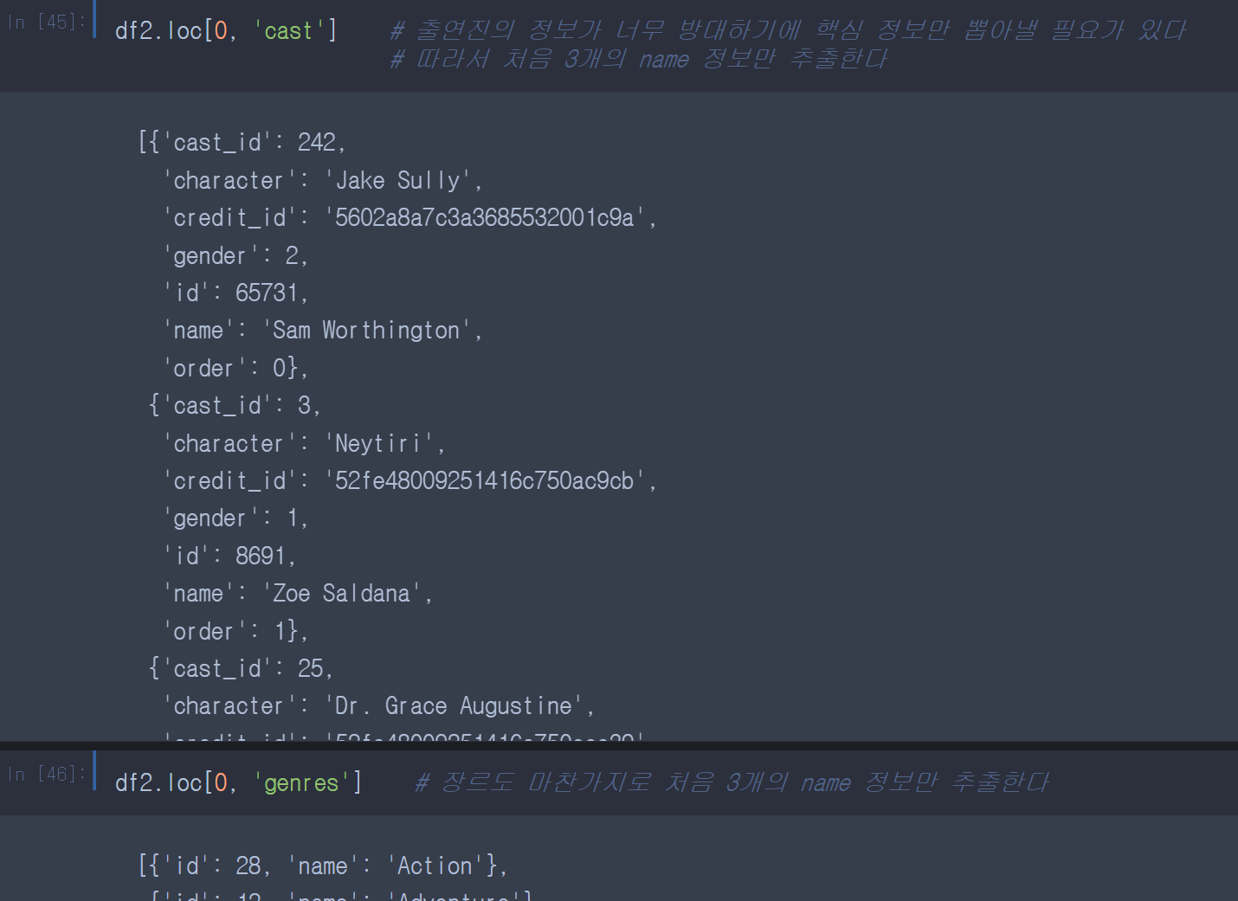

Slide 17
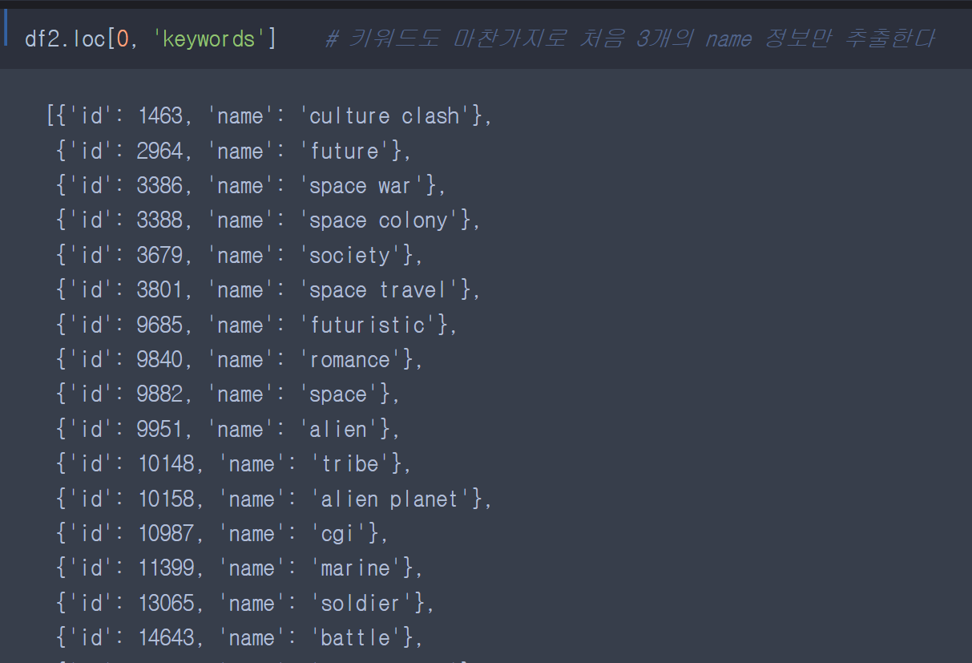

Slide 18
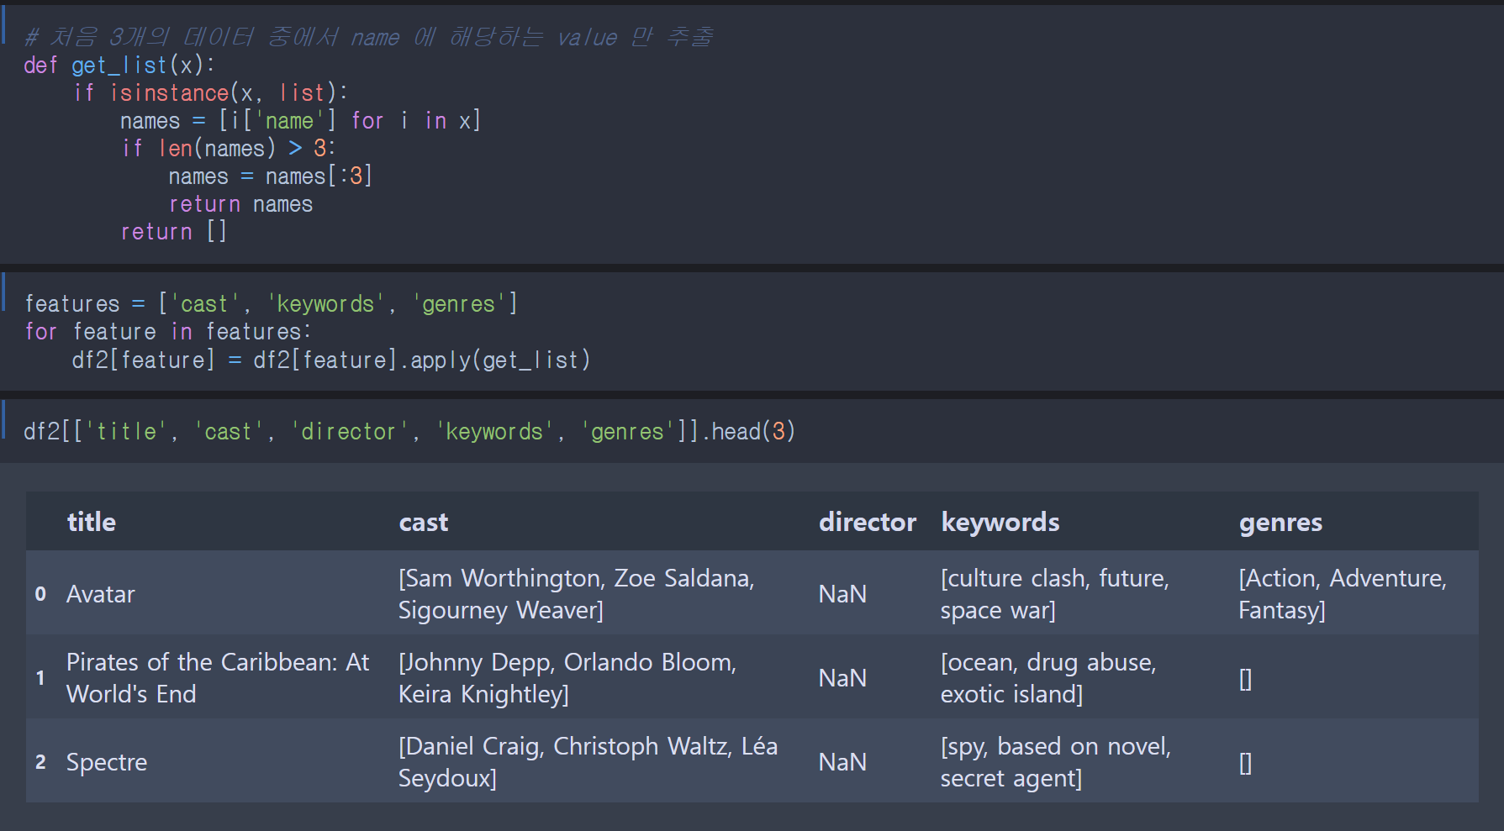

Slide 19
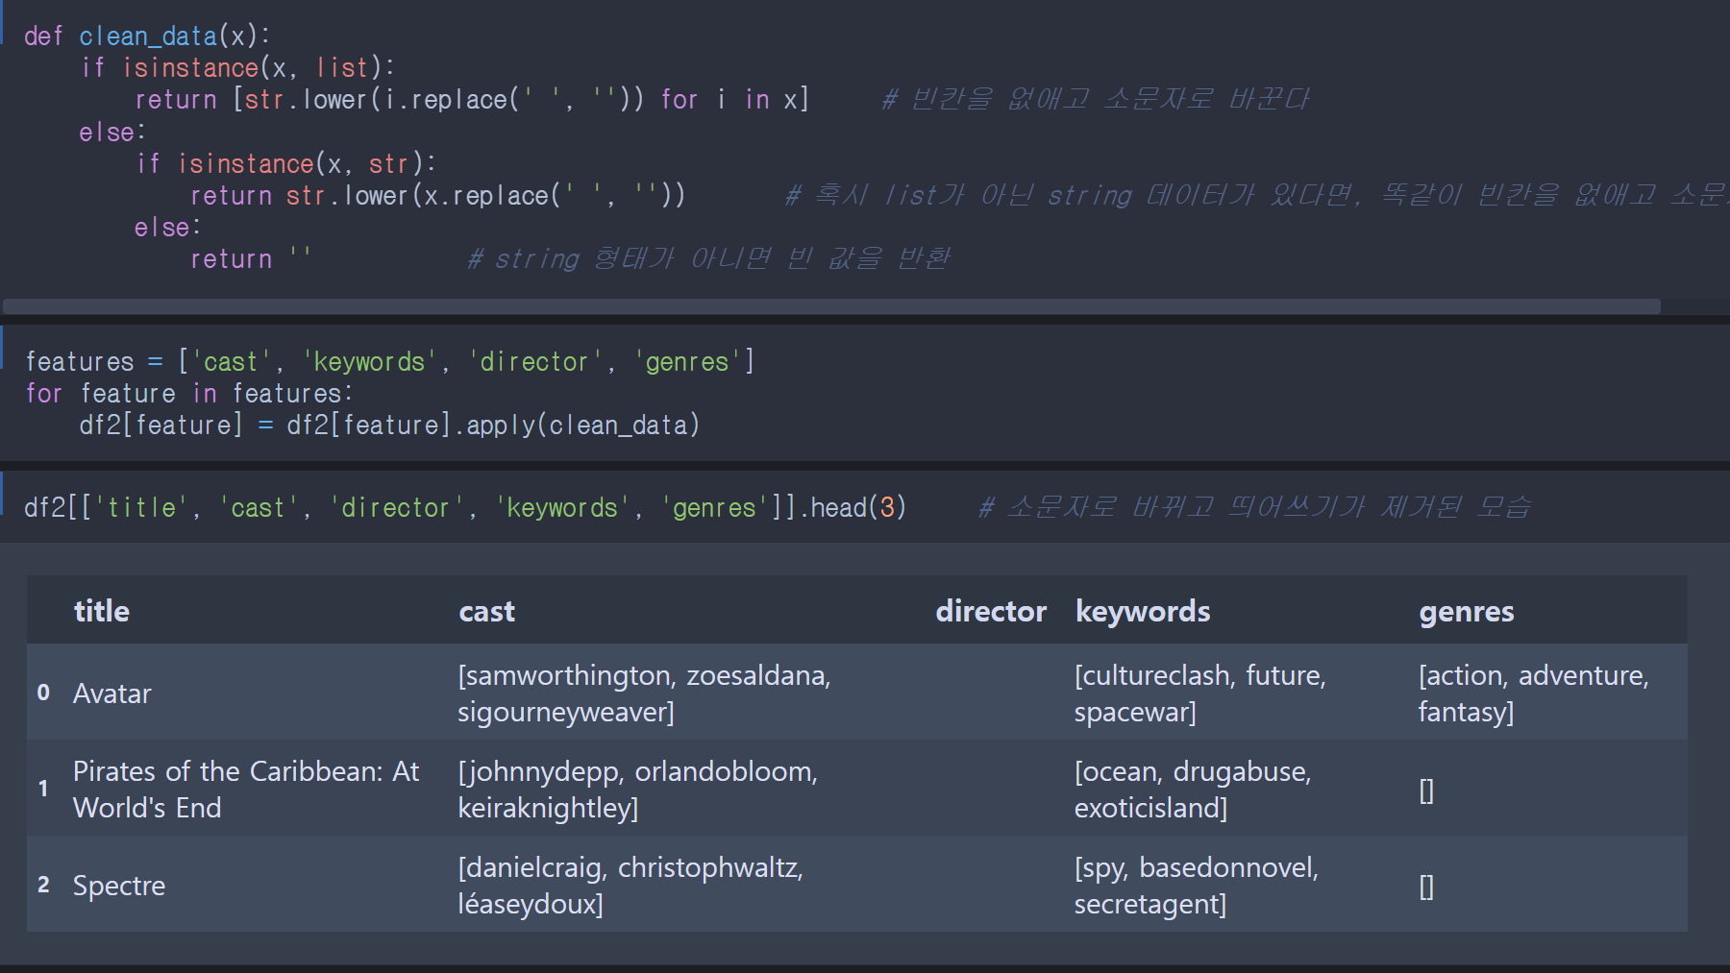

Slide 20
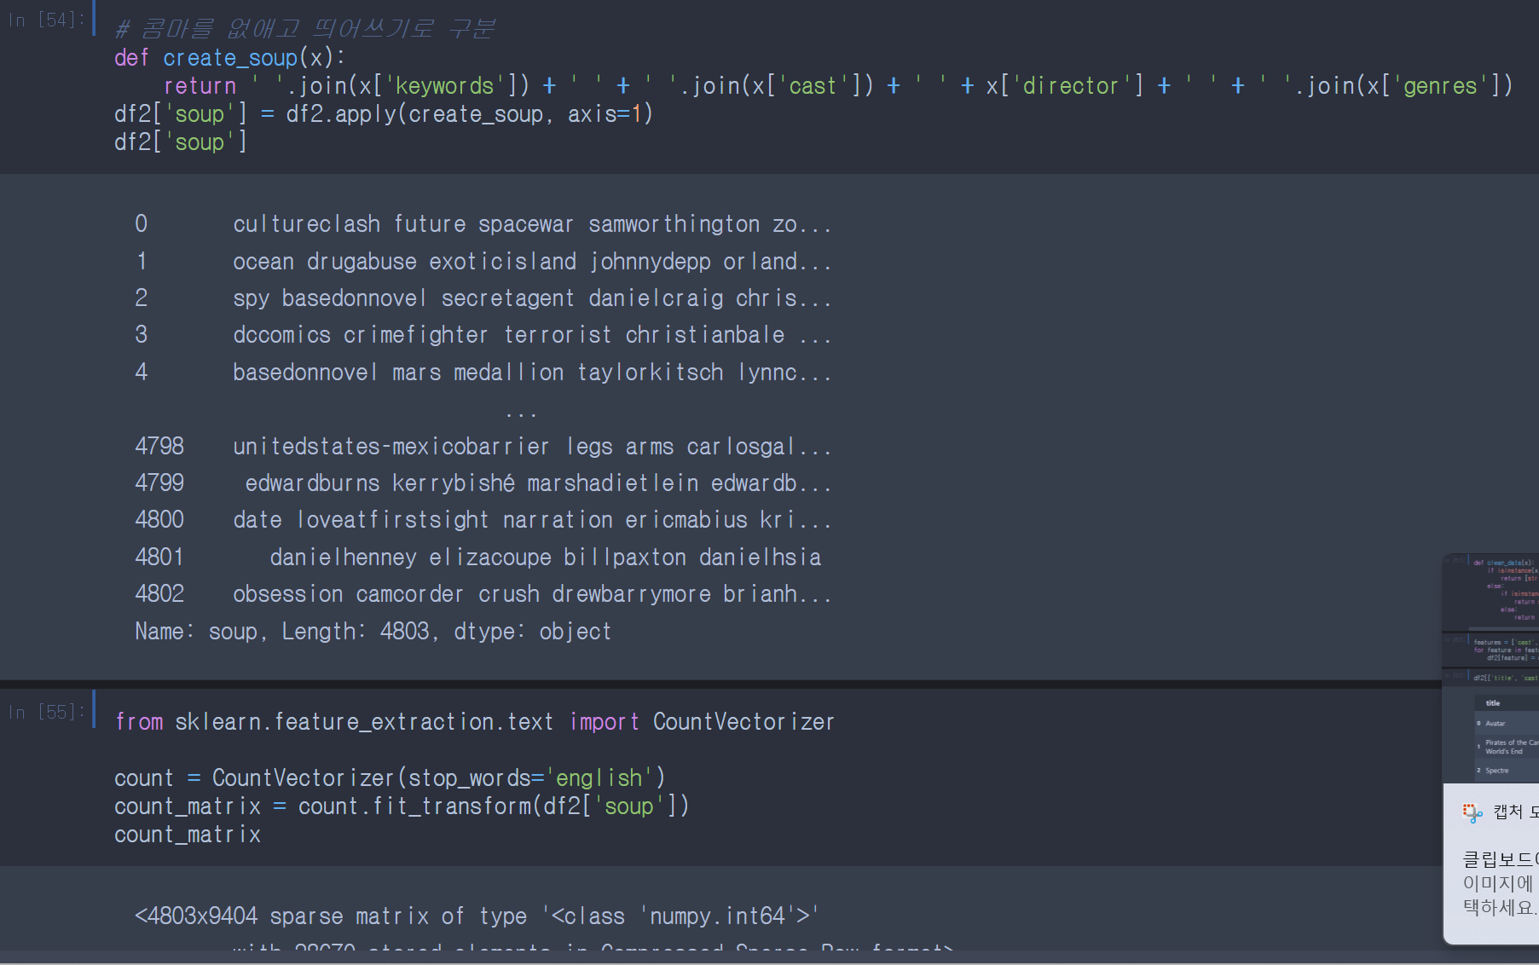

Slide 21
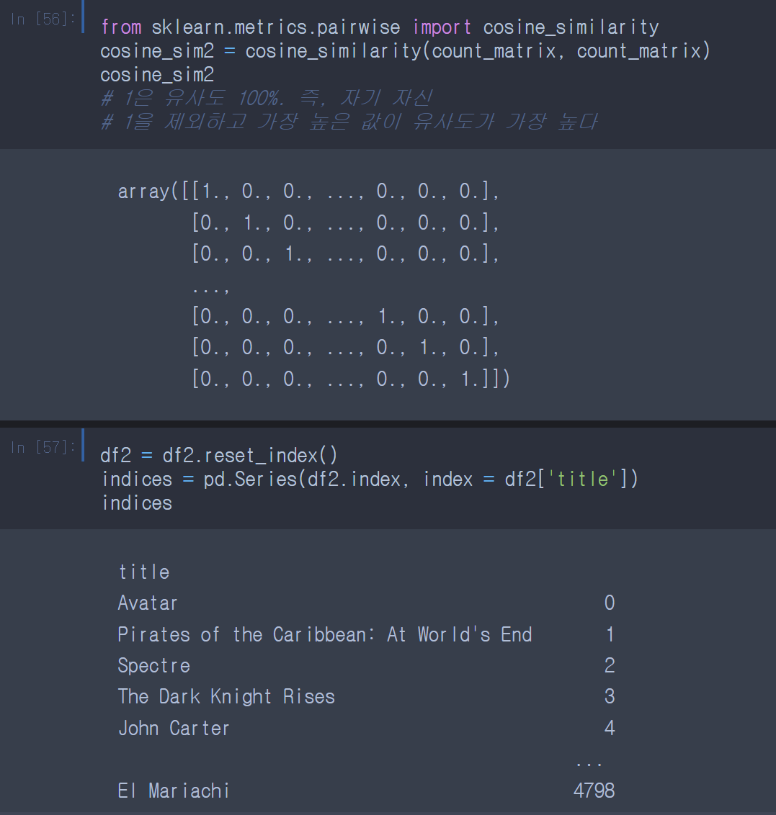

Slide 22
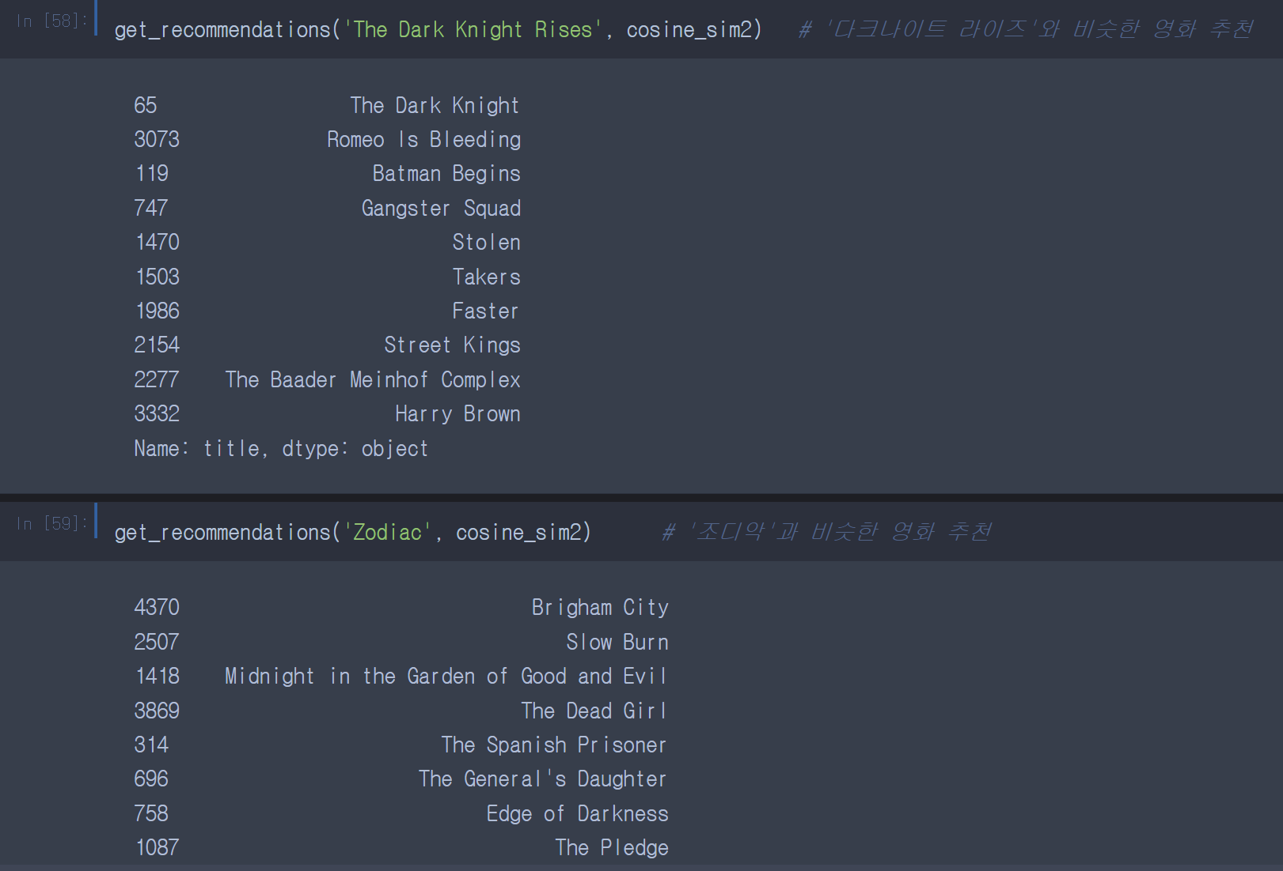

Slide 23
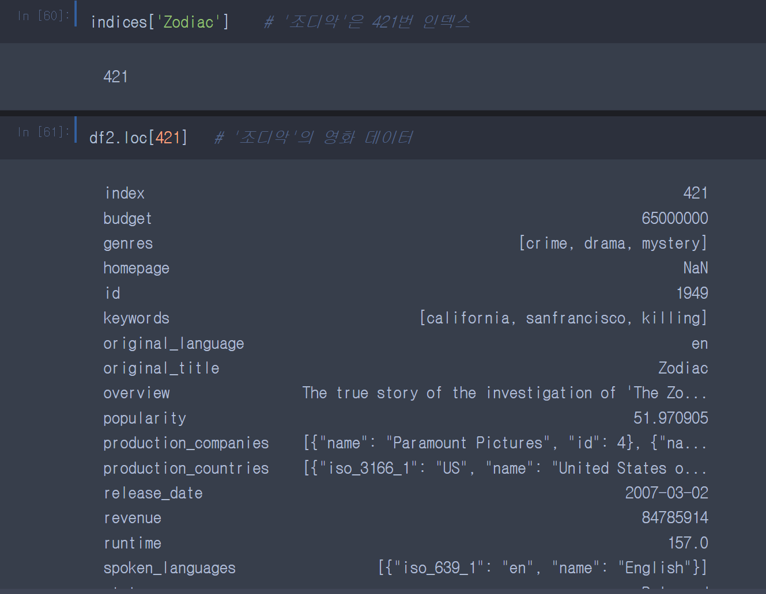

Slide 24
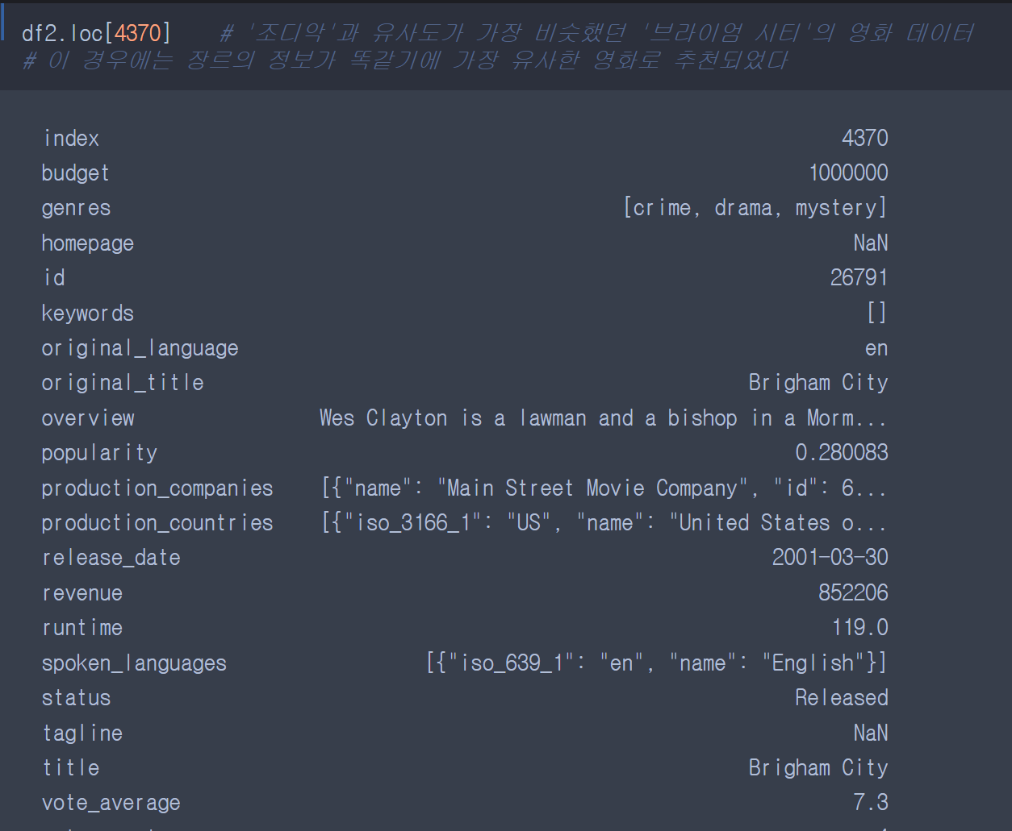

Slide 25
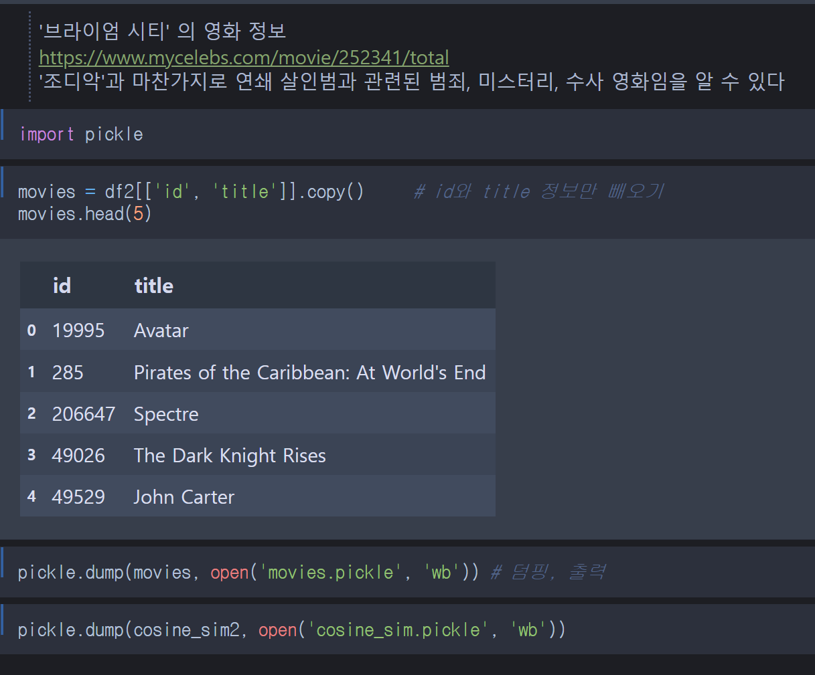

Slide 26
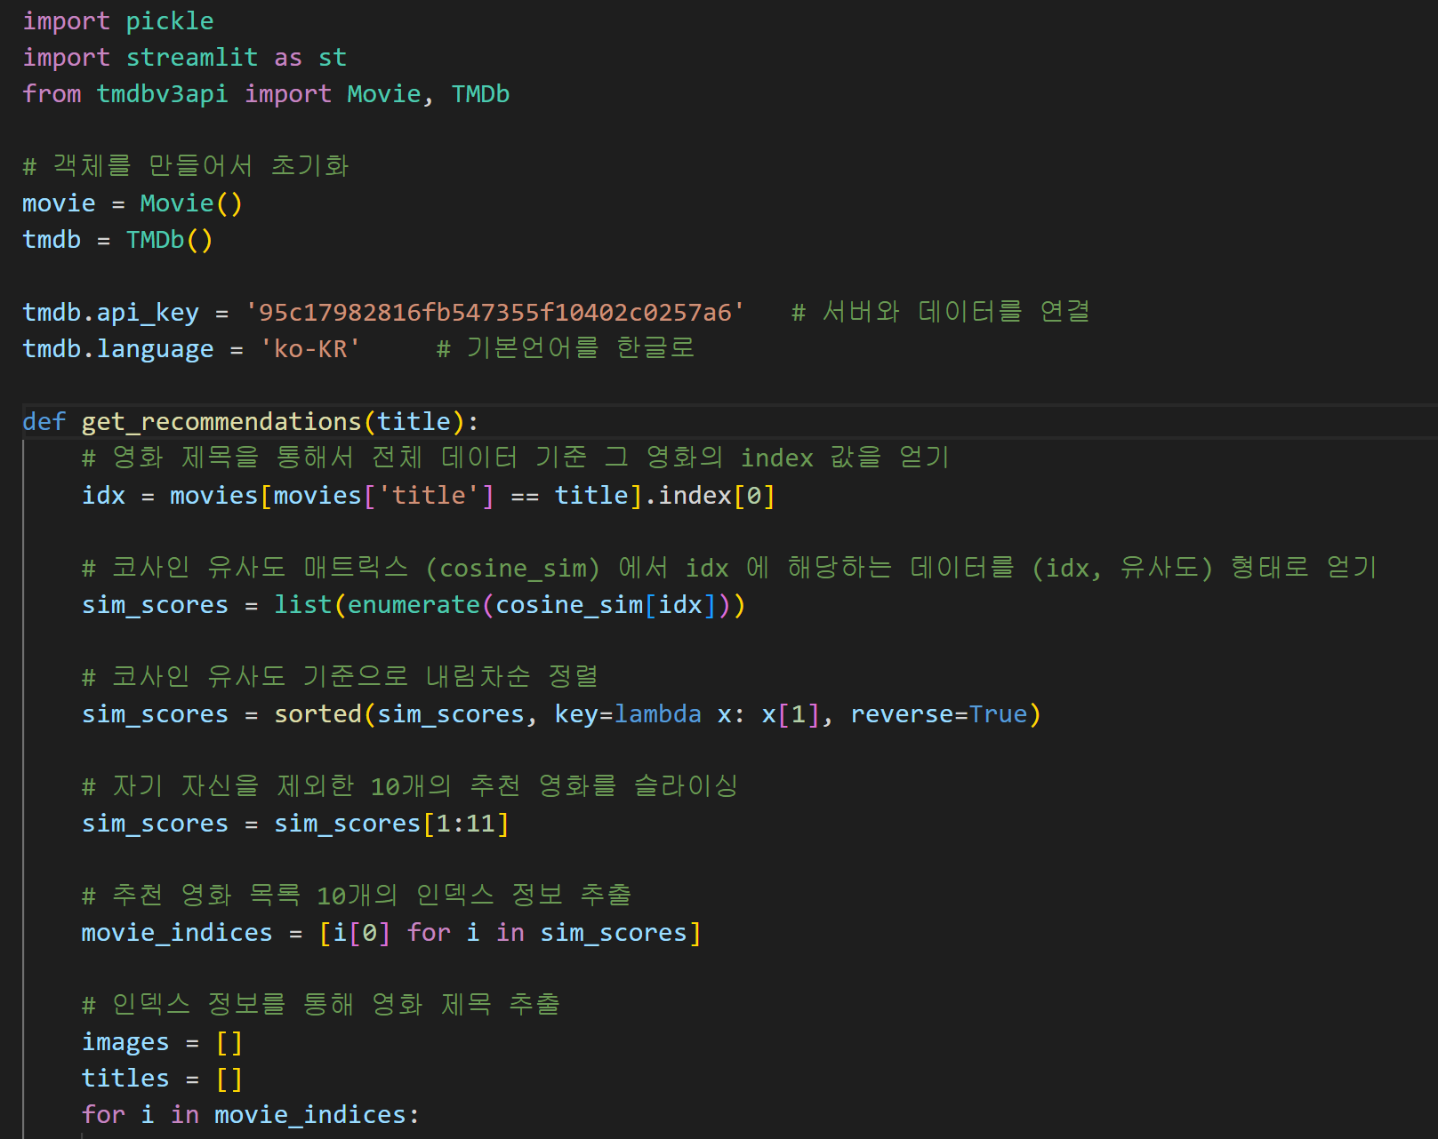

Slide 27
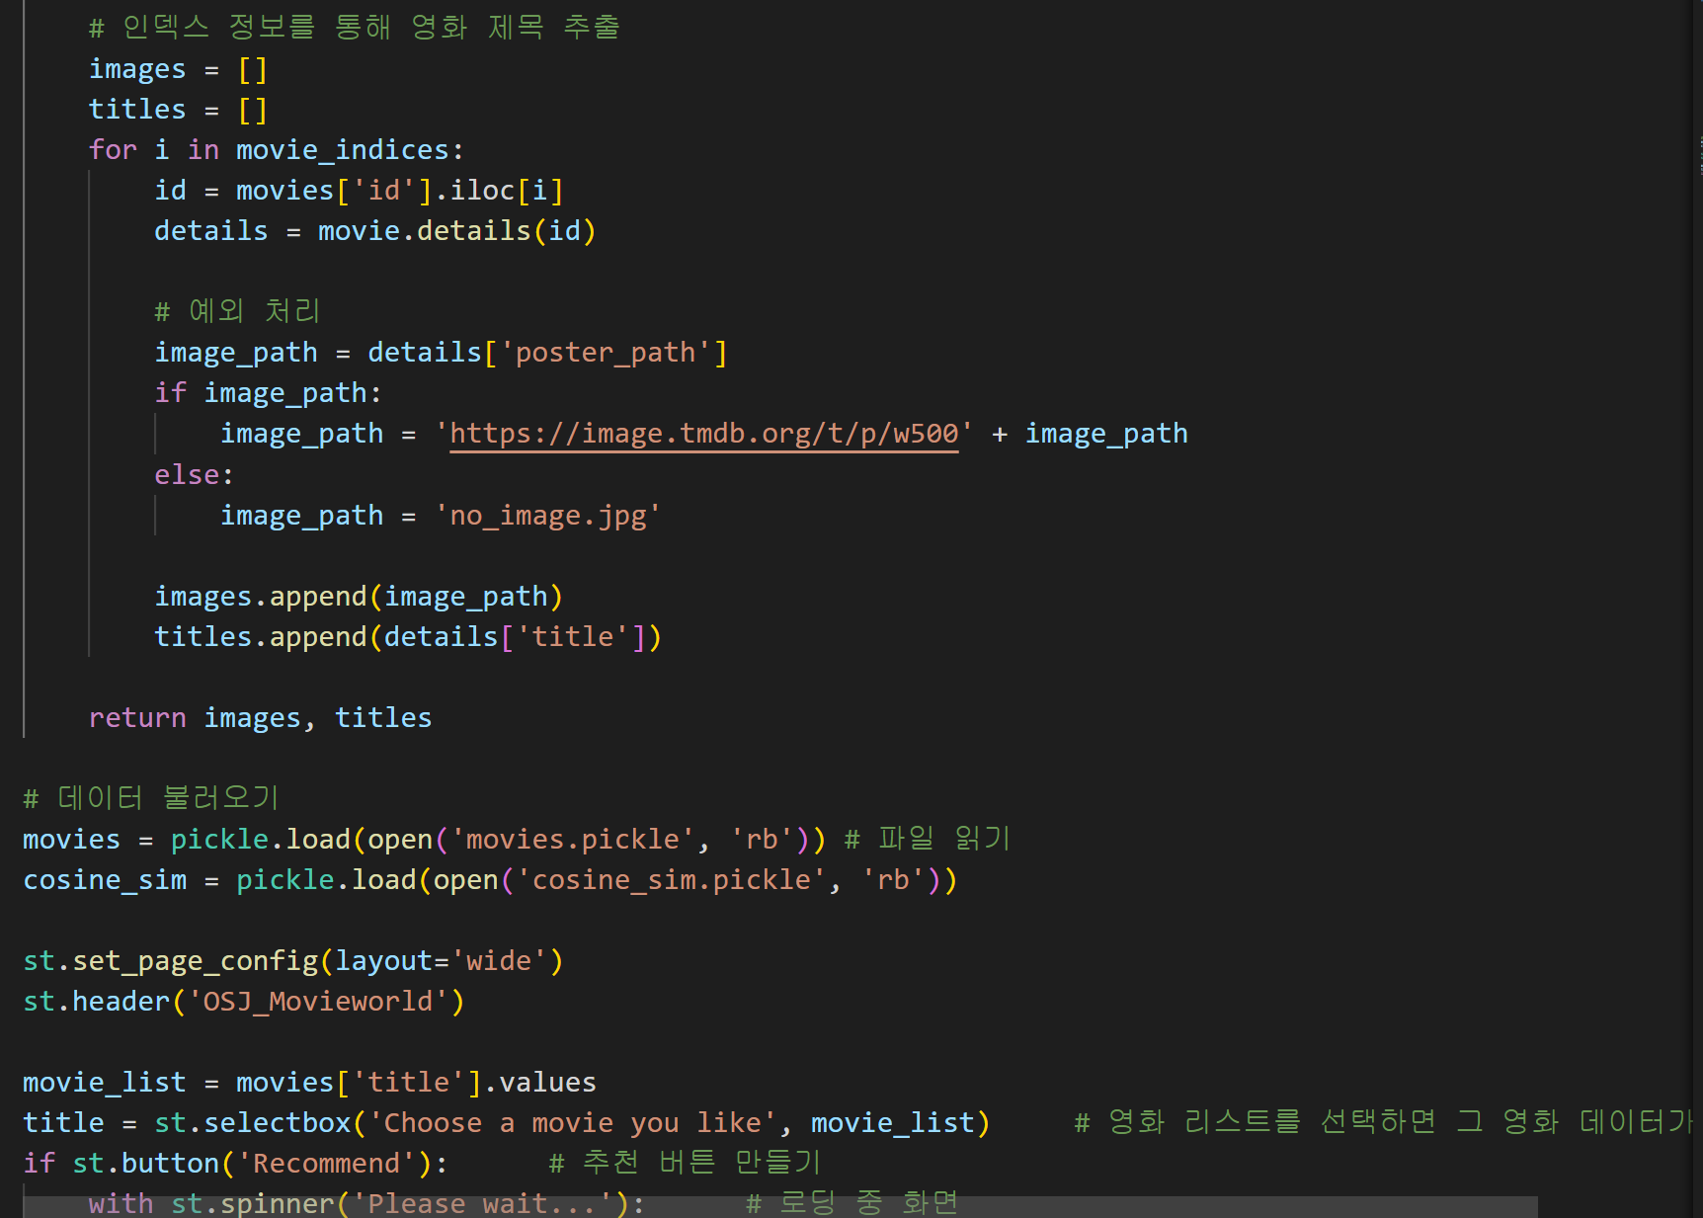

Slide 28
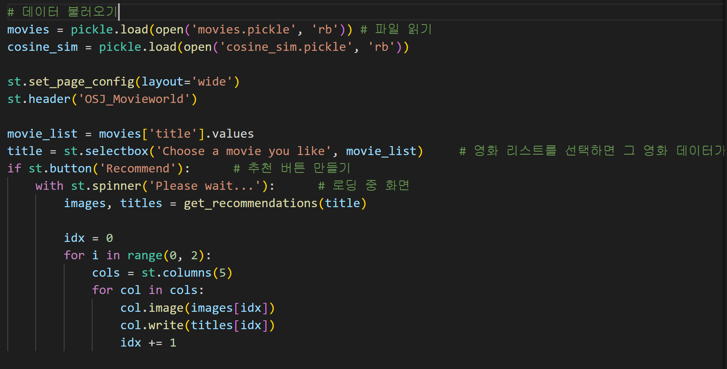

Slide 29
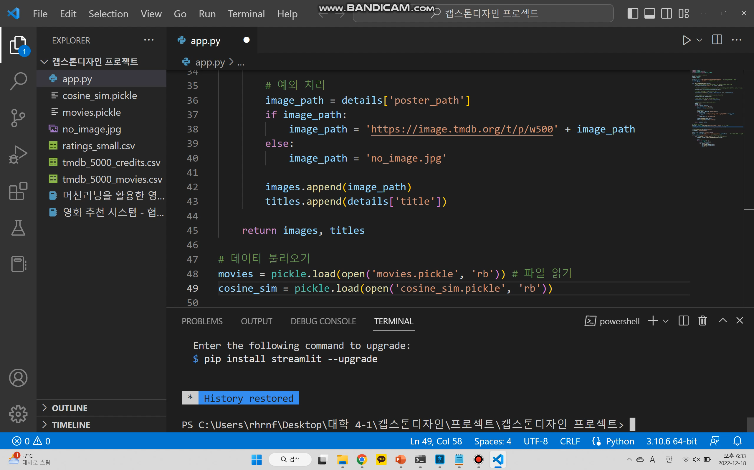
프로젝트 시연 영상

Slide 30




활용성
이러한 필터링 기반 추천 시스템은 넷플릭스같은 OTT나 CGV 같은 극장 관련 앱에 추가 요소로 활용될 수 있음

Slide 31
프로젝트 수행 후기
머신러닝에 활용되는 라이브러리나 벡터화 등 한번도 접해보지 않은 것들을 접하고 다루어보게되는 계기가 된 것 같다.
여러 필터링을 추가하거나 사용자가 검색하는 영화를 학습하여 추천 시스템에 영향을 주는 기능을 넣지 못하여 아쉬웠고, 시간이 된다면 이러한 부분을 보완하고 싶다.

Slide 32
참고 문헌
https://www.kaggle.com/code/ibtesama/getting-started-with-a-movie-recommendation-system
https://developers.themoviedb.org/3/movies/get-movie-details

Slide 33

감사합니다
인공지능학과
20172500 오세진

